Slide 1
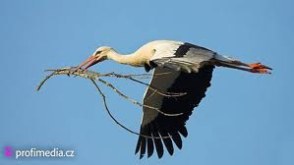
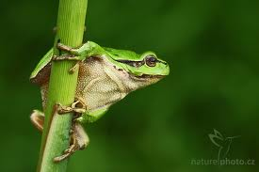
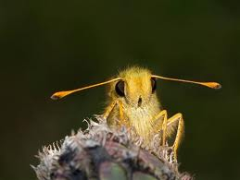
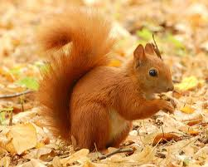
Živočichové ve volné přírodě - savci

Slide 2
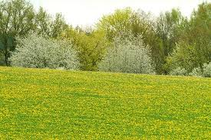
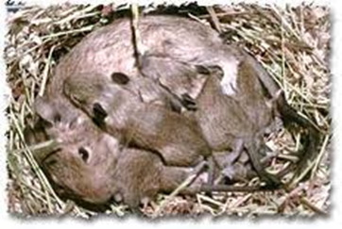
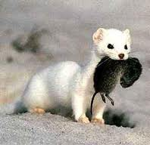
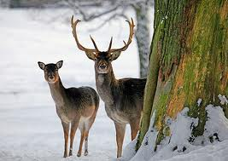
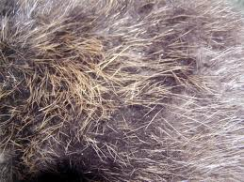
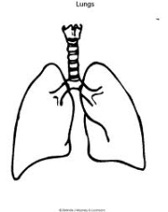
SAVCI
Rodí živá mláďata, která sají mateřské mléko.
Dýchají plícemi.
Tělo je většinou kryto srstí.
Srst před zimou mění barvu, aby lépe splývala se sněhem a je hustší.
Mezi savce patří i člověk.

Slide 3
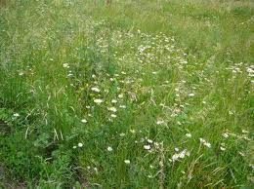
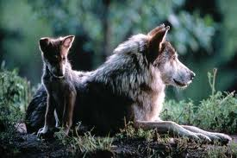
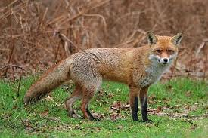
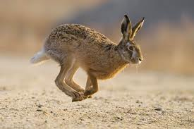
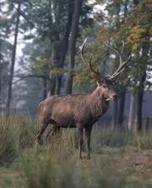
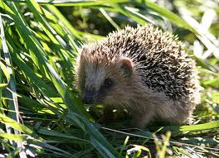
Savci
veverka
ježek
jelen
srnec
vlk
liška
Zajíc

Slide 4
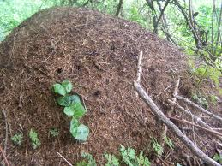
VÝLET DO PŘÍRODY
http://www.youtube.com/watch?v=YC7CJkdrYFQ
http://www.youtube.com/watch?v=O84a0JU-Sqk

Slide 5
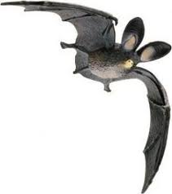
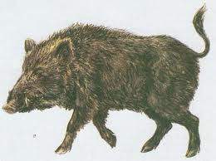
SAVCI
Rodí
Dýchají
Mláďata sají
Tělo je většinou
Mezi savce patří i
Srst na zimu
mění barvu a je hustší.
člověk.
srstí.
plícemi.
živá mláďata.
mateřské mléko.

Slide 6
Malujeme

Slide 7
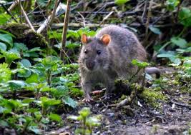
Šablona č.2
Vypracovala: Květuše Vendégová
Prvouka
2.ročník ZŠ
ZŠ a MŠ Višňová
1.listopadu 2010
Obrázky www.google.cz

